Slide 1
Исследование мочевого осадка
Выполнила студентка 623 группы
Гейбихнер Полина Олеговна

Slide 2
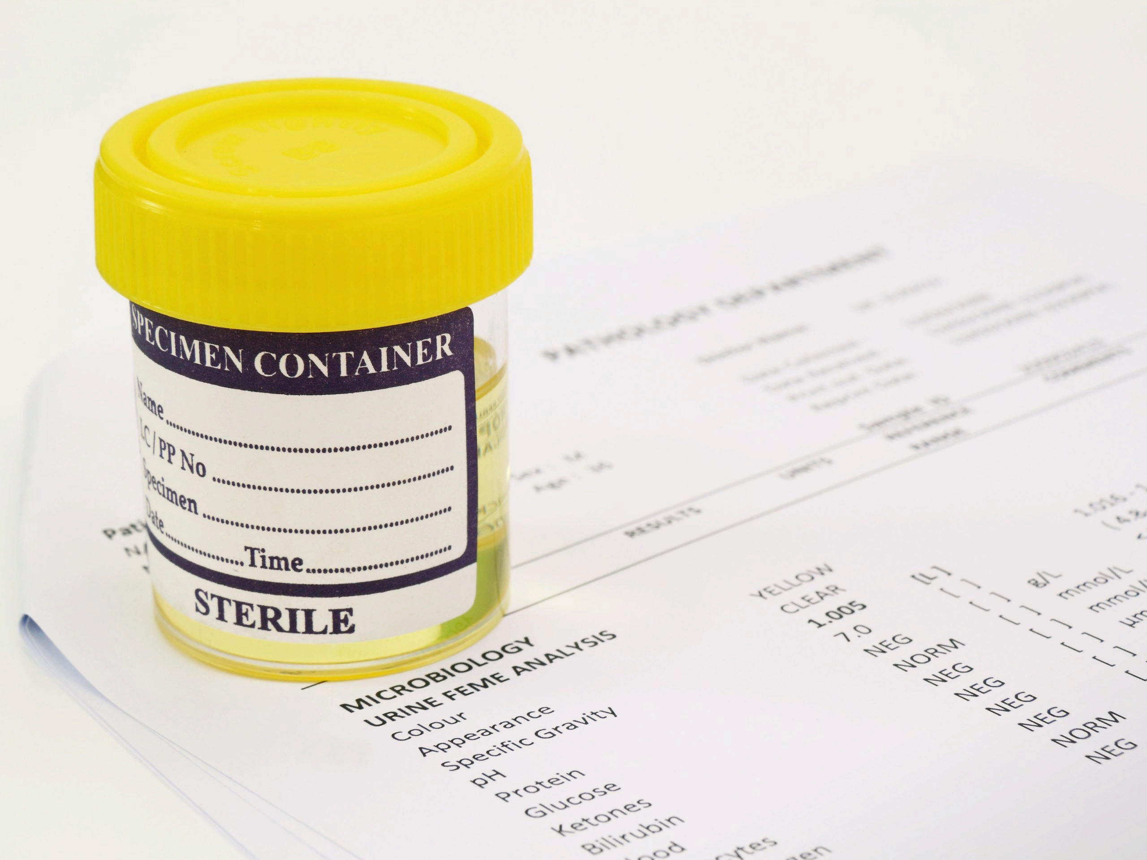
Общий анализ мочи
Представляет собой совокупность различных диагностических тестов, направленных на определение общих свойств мочи, а также физико-химического и микроскопического её исследования.

Slide 3
Показания к назначению
При комплексном обследовании и мониторинге пациентов различного профиля.
При профилактическом обследовании.
При симптомах заболевания мочевыделительной системы (изменение цвета и запаха мочи, частое или редкое мочеиспускание, увеличение или уменьшение суточного объема мочи, боли в нижней части живота, боли в поясничной области, повышение температуры, отёки).
Во время и после курса лечения патологии почек и мочевыводящих путей.
На фоне приема нефротоксичных лекарственных препаратов.

Slide 4
Подготовка к процедуре
За 24 часа до анализа следует исключить из рациона продукты, меняющие цвет и химический состав мочи: алкогольные напитки, «красящие» овощи — свёклу и морковь, а также специи и соль. По согласованию с врачом лучше отказаться от приёма мочегонных препаратов.
Перед взятием биоматериала необходимо тщательно вымыть наружные половые органы.
Биоматериал следует собрать в одноразовую стерильную пробирку.

Slide 5
Что может повлиять на результаты
Употребление в пищу продуктов, которые могут менять цвет мочи (например, свеклы, моркови, черники), обладают мочегонным действием (например, арбуза, пива), слишком соленых или слишком сладких блюд, а также алкоголя. На изменение цвета и объема мочи влияют некоторые лекарственные препараты.

Slide 6
Определяемые показатели
Определяются такие показатели, как цвет, запах, прозрачность, реакция (рН), плотность, содержание в моче белка, глюкозы, кетоновых тел, билирубина и продуктов его метаболизма. В осадке мочи определяется наличие клеточных элементов, а также солей и цилиндров.

Slide 7
Референсные значения
Показатель | Значение
Цвет | светло-желтый, соломенно-желтый, желтый
Прозрачность | Прозрачная
Удельный вес | 1003-1035
рН | 5,0-8,0

Slide 8
Референсные значения
Показатель | Значение
Белок | Менее 0,140 г/л
Глюкоза | Менее 2,8 ммоль/л
Кетоновые тела | Менее 1 ммоль/л
Уробилиноген | Менее 34 ммоль/л
Билирубин | Не обнаруживается

Slide 9
Исследование осадка мочи
Показатель | Значение
Клетки переходного и почечного эпителия | Не обнаруживаются
Лейкоциты | До 5 в поле зрения
Эритроциты | До 2 в поле зрения
Гиалиновые цилиндры | Не обнаруживаются
Кристаллы мочевой кислоты | Не обнаруживаются

Slide 10
Исследование осадка мочи
Показатель | Значение
Ураты | В небольшом количестве
Трипельфосфаты | Не обнаруживаются
Слизь | В небольшом количестве
Бактерии | Не обнаруживаются
Грибы | Не обнаруживаются

Slide 11
Микроскопия осадка мочи
Микроскопия осадка мочи — это качественное и количественное определение в моче нерастворимых соединений. Результат исследования позволяет получить дополнительную информацию о патологических процессах, которые происходят в организме.

Slide 12
Эритроциты
Повышенный уровень эритроцитов может обнаруживаться в моче после интенсивных физических нагрузок, особенно забегов на дальние дистанции, а также после сильного стресса, перегрева в бане или сауне, употребления спиртных напитков.
У женщин эритроциты могут попасть в мочу, если взятие биоматериала проходило во время менструации. Это патологией не считается, но, скорее всего, анализ придётся пересдать.

Slide 14
Возможные причины появления эритроцитов в моче:
инфекции мочевыводящих путей;
пиелонефрит;
гломерулонефрит;
камни в почках или в мочевом пузыре;
аденома простаты или доброкачественная гиперплазия предстательной железы — её увеличение в размерах;
серповидноклеточная анемия;
травмы почек;
рак почек, мочевого пузыря или простаты;
приём некоторых лекарственных препаратов (например, аспирина или гепарина).

Slide 15
Лейкоциты
Если здоровье в порядке, то общий анализ мочи покажет минимальное содержание лейкоцитов — до 5 клеток в поле зрения микроскопа. Но если в органах мочеполовой системы развивается инфекция, то лейкоцитов будет больше.
Лейкоцитурия — это увеличение количества лейкоцитов до 20 клеток в поле зрения микроскопа.

Slide 17
Возможные причины лейкоцитурии:
пиелонефрит;
гломерулонефрит;
цистит;
уретрит;
простатит;
камни в мочеточнике;
системная красная волчанка — аутоиммунное заболевание, которое поражает кожу, опорно-двигательный аппарат, сердце, почки и другие внутренние органы.

Slide 18
Пиурия
Пиурия — увеличение количества лейкоцитов до 100 и более клеток в поле зрения микроскопа. Такое состояние видно невооружённым глазом: моча при пиурии становится тёмной, мутной, приобретает резкий запах гноя. Также в ней могут быть хлопья или комочки, образованные из погибших лейкоцитов.

Slide 20
Возможные причины пиурии:
острый пиелонефрит;
абсцесс почки — осложнение пиелонефрита, гнойное поражение почки;
карбункул почки — гнойно-некротическое поражение;
пионефроз — разрушение почечной ткани, вызванное гнойным пиелонефритом;
туберкулёз почек;
острый цистит;
острый уретрит;
острый простатит.

Slide 21
Эпителий плоский, переходный и почечный
Плоский эпителий образует слизистую оболочку мочевыводящих путей, переходный — мочевого пузыря, а почечный — мочевых канальцев почек.
Тип эпителия | Референсные значения (интервал), клеток в поле зрения микроскопа
Плоский эпителий | 0–5 (мужчины) 0–10 (женщины)
Переходный эпителий | 0-1
Почечный эпителий | 0

Slide 23
Возможные причины увеличения количества клеток эпителия в моче:
плоский эпителий: инфекции мочеполовой системы;
переходный эпителий: цистит, пиелонефрит, мочекаменная болезнь;
почечный эпителий: гломерулонефрит, пиелонефрит, хроническая почечная недостаточность, опухоли в почках, отторжение пересаженной почки.

Slide 24
Цилиндры
Цилиндры — это скопления молекул белка и клеток эпителия, который выстилает канальцы мочевыводящих путей.
В общем анализе мочи обычно исследуют содержание трёх видов цилиндров — гиалиновых, зернистых и эпителиальных.
Минимальное количество гиалиновых цилиндров (1–2 клетки в поле зрения микроскопа) бывает у здоровых людей. Высокая их концентрация может быть признаком пиелонефрита или гломерулонефрита. Зернистых и эпителиальных цилиндров в моче быть не должно.

Slide 26
Возможные причины увеличения числа зернистых и эпителиальных цилиндров:
пиелонефрит;
гломерулонефрит;
хроническая сердечная недостаточность;
инфаркт миокарда;
артериальная гипертензия;
инфекционные заболевания: грипп, корь, ветрянка, краснуха, коклюш и другие;
отравление тяжёлыми металлами;
туберкулёз почки;
рак почки;
отторжение пересаженной почки.

Slide 27
Кристаллы
Кристаллы — это осадок из солей, содержащихся в моче. Если кристаллов слишком много, из них могут сформироваться камни. По присутствию кристаллов в моче можно косвенно судить о склонности к мочекаменной болезни, а также о наличии камней в почках.
Высокое содержание кристаллов в моче характерно для нарушения водно-солевого баланса в организме и для некоторых инфекционных заболеваний мочевыделительной системы.

Slide 28
Кристаллы
Кристаллы мочевой кислоты выявляются при обезвоживании, подагре, употреблении большого количества пищи животного происхождения, усилении процессов распада белка, в том числе при тяжелых воспалительных, онкологических заболеваниях, лечении цитостатиками.
Появление трипельфосфатов в мочевом осадке может быть связано как с употреблением большого количества фруктов, так и с циститом.

Slide 30
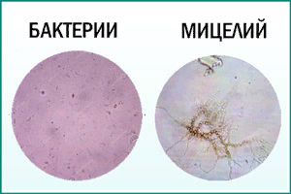
Бактерии и грибы
У здорового человека в моче не должно быть бактерий и грибов. Их появление говорит о развитии инфекции в мочевыводящих путях — уретрите (воспалении мочеиспускательного канала), пиелонефрите или цистите.

Slide 31
Слизь
Большое количество слизи в моче — один из признаков воспаления мочевыделительной системы.
Клетки эпителия мочевыводящих канальцев и мочевого пузыря создают слизистую оболочку для защиты от химических и физических повреждений. Чем сильнее воздействие со стороны раздражителя (им может быть почечный камень или инфекция), тем больше слизи для своей защиты выделяет эпителий.
У женщин слизь может быть выявлена при несоблюдении процедур подготовки к анализу и при неправильном сборе мочи.

Slide 33
Спасибо за внимание!

